Slide 1
Mad og sanser
Madens tekstur
Forventninger
Duft
Erindringer
Omgivelser
Lyd
Lys
Temperatur
Lys
Alle de forskellige indtryk kan ændre hvordan at maden kommer til at smage igennem vores sanseudtryk.

Slide 2
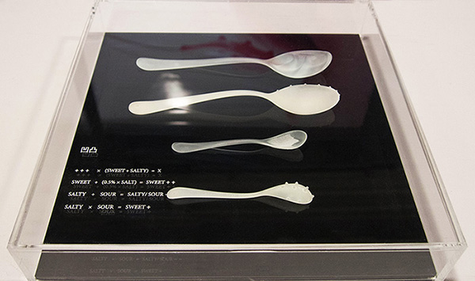
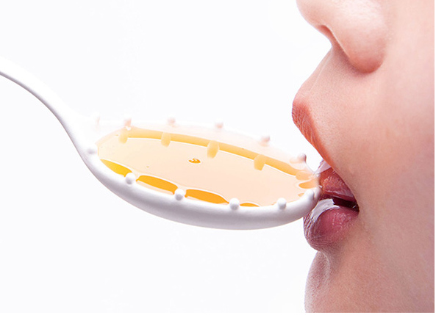
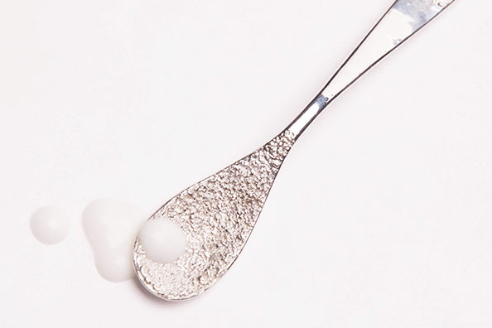
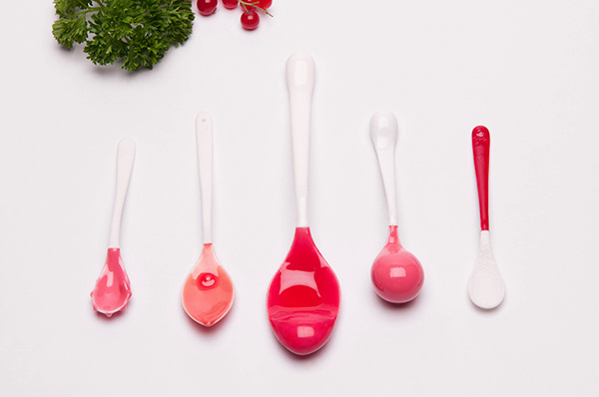
Sensory Stimuli – Jeon Jinhyun
Forskelligt bestik giver forskellige smags og sanse indtryk

Slide 3
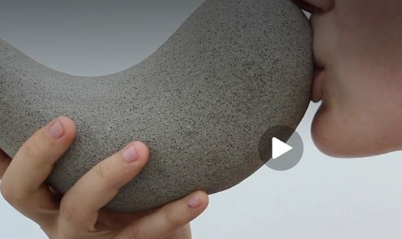
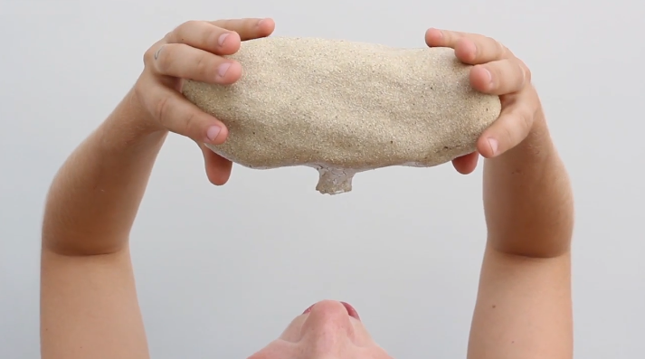
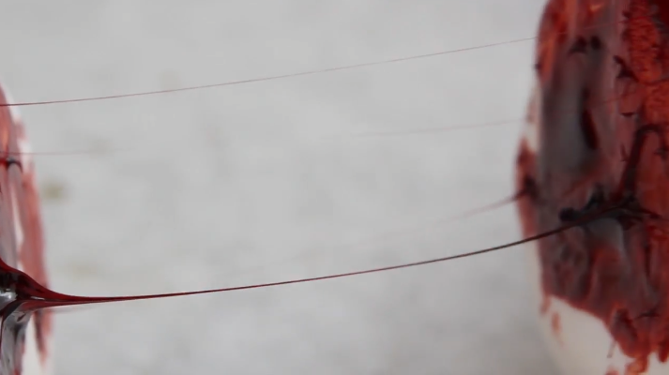
Smagen af keramik – Trine Lyngholm
Dogme: ikke noget der ligner normalt bestik og servering, servering med tæt relation til kroppen

Slide 4
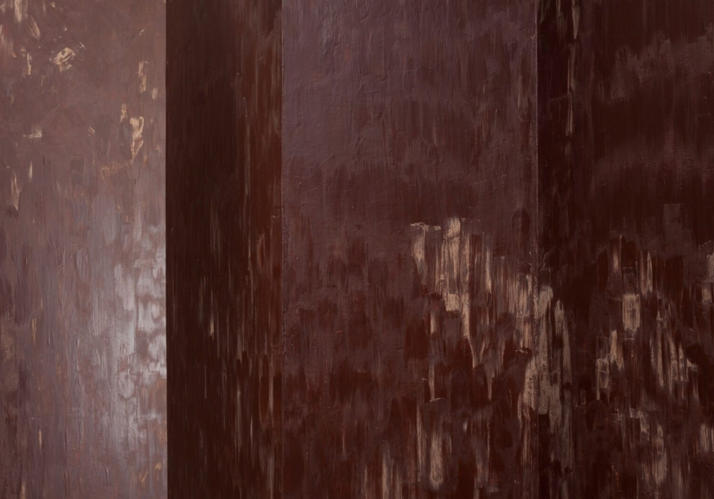
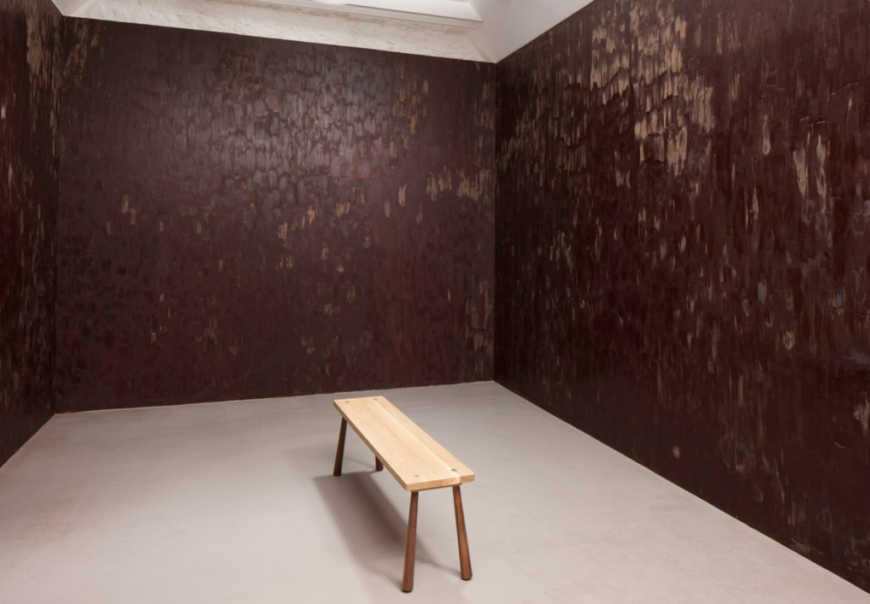
Stroke – Anya Gallaccio
Duftsans i centrum,

Slide 5
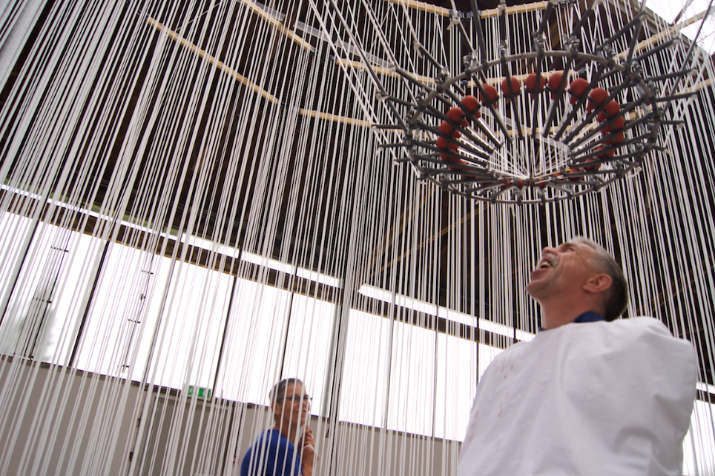
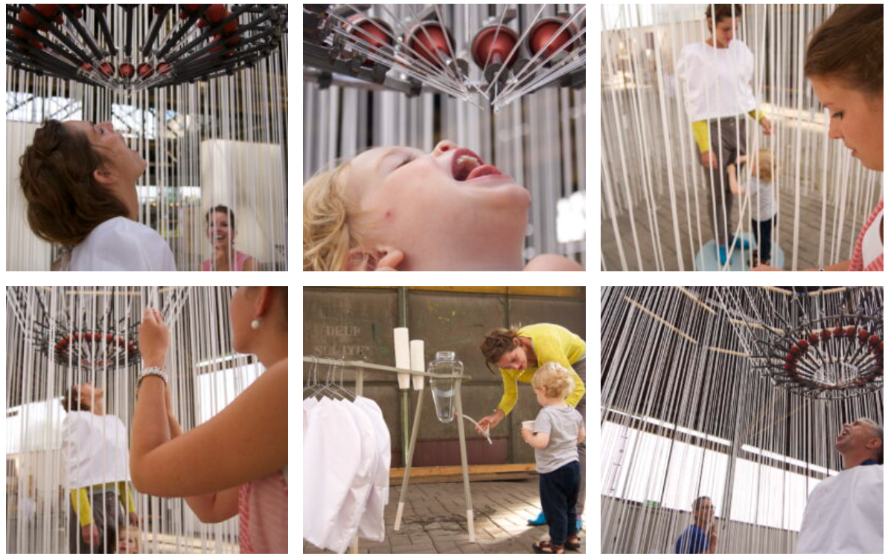
Teardrop - Arije Vogelzang
Ët værk der kræver 2 – smag og sanser

Slide 6
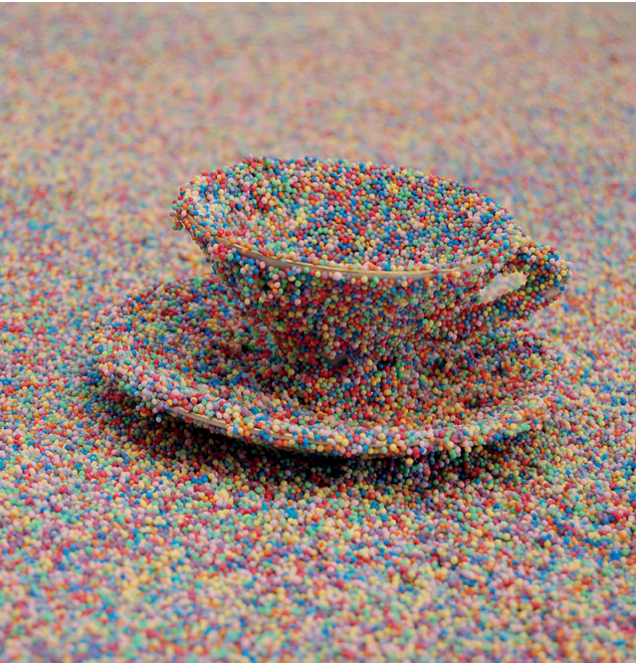
Cohesion – Jette Löwéns

Slide 7
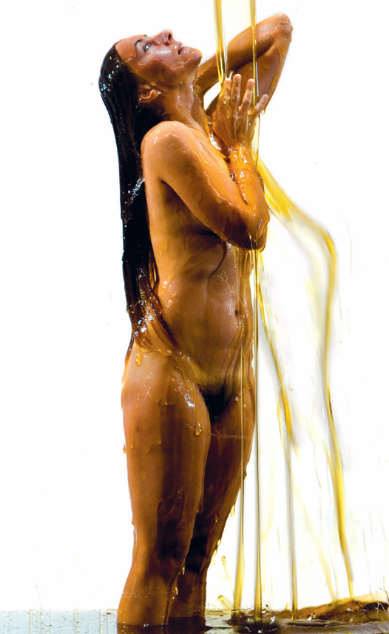
Honey – Katja Bjørn

Slide 8
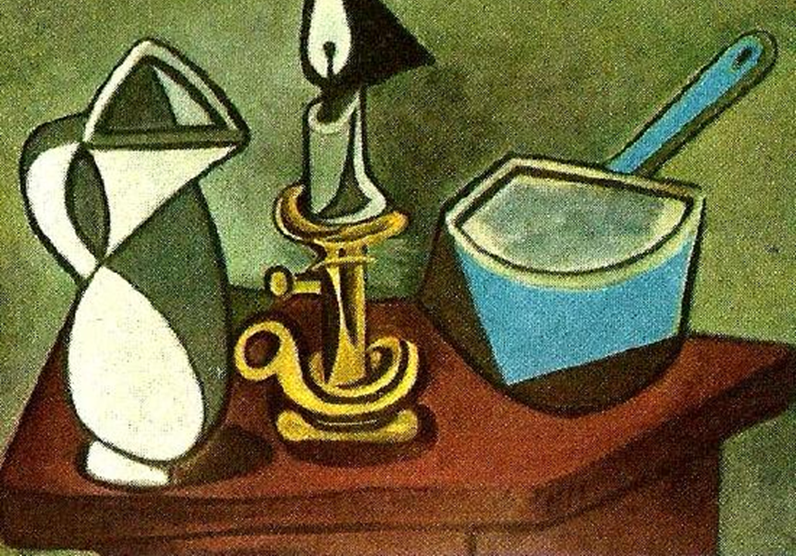
Picasso: Stilleben med emaljeret kasserolle, 1945

